Slide 1
Χειρουργική Νοσηλευτική
Β’ εξάμηνο
Διαταραχές Ύδατος & Ηλεκτρολυτών
Σταύρος Θεολόγου, νοσηλευτής στην
Ανάνηψη Καρδιοχειρουργημένων Ασθενών στο
ΓΝΑ «Ευαγγελισμός»

Slide 2
Διαταραχές Ύδατος & Ηλεκτρολυτών
Ισοζύγιο υγρών
Καθημερινά στον ανθρώπινο οργανισμό εισέρχονται και αποβάλλονται μεγάλες ποσότητες υγρών και ηλεκτρολυτών στα πλαίσια της φυσιολογικής λειτουργίας,
Παραταύτα η υδατοηλεκτρολυτική ισορροπία διατηρείται σταθερή και επιτυγχάνεται ομοιοστασία.

Slide 3
Ισοζύγιο ύδατος
Η ισορροπία μεταξύ εισερχόμενων και εξερχόμενων (αποβαλλόμενων) υγρών,
Αύξηση των εισερχόμενων ή μείωση των αποβαλλόμενων υγρών = θετικό ανισοζύγιο ύδατος,
Μείωση των εισερχόμενων ή αύξηση των εξερχόμενων υγρών (αποβαλλόμενων) = αρνητικό ανισοζύγιο ύδατος.

Slide 4
Μέση πρόσληψη υγρών
Ημερήσια Πρόσληψη από Τροφές - Υγρά | ≈2100 ml / 24ωρο
Ημερήσια Σύνθεση από Οξείδωση Υδατανθράκων | ≈200 ml / 24ωρο
Σύνολο Προσλαμβανόμενων Υγρών 24ώρου | ≈2300 ml / 24ωρο

Slide 5
Μέση ημερήσια αποβολή υγρών
Άδηλη Αναπνοή από Πνεύμονες | ≈350 ml / 24ωρο
Άδηλη Αναπνοή από Δέρμα | ≈350 ml / 24ωρο
Ιδρώτας | ≈100 ml / 24ωρο
Κόπρανα | ≈100 ml / 24ωρο
Ούρα | ≈1300 ml / 24ωρο
Σύνολο Αποβαλλόμενων Υγρών 24ώρου | ≈2200 ml / 24ωρο

Slide 6
Διαταραχές ύδατος και ηλεκτρολυτών
Υπογκαιμία/ Αφυδάτωση,
Υπερογκαιμία/υπερφόρτωση,
Οίδημα,
Υπονατριαιμία/Υπερνατριαιμία,
Υποκαλιαιμία/Υπερκαλιαιμία,
Υπασβεστιαιμία/υπερασβεστιαμία.

Slide 7
1) Υπογκαιμία
Υπογκαιμία είναι η μείωση του κυκλοφορούντος όγκου αίματος ή των υγρών του Εξωκυττάριου Χώρου.
εγκαθίσταται όταν ο όγκος των σωματικών υγρών που αποβάλλονται υπερβαίνει τον όγκου του προσλαμβανόμενου νατρίου και νερού. *
*Από το στόμα, ενδοφλέβια, κ.α.

Slide 8
Αιτίες Υπογκαιμίας
Μειωμένη πρόσληψη,
Αυξημένη αποβολή (Απώλειες) από:
Tο γαστρεντερικό σωλήνα,
Tους νεφρούς,
Tο δέρμα και το αναπνευστικό
Αιμορραγία,
Μετακίνηση υγρών στον τρίτο χώρο.

Slide 9
Μειωμένη πρόσληψη
Έλλειψη νερού = Ναυαγοί, απουσία πόσιμου νερού κλπ,
Αδυναμία πρόσληψης, Αδυναμία κατάποσης, Μειωμένο επίπεδο συνείδησης κλπ.
Απώλειες από το δέρμα =
Εφίδρωση,
Εγκαύματα,
Άδηλες απώλειες

Slide 10
Απώλειες από το αναπνευστικό
Ταχύπνοια,
Πυρετός,
Τραχειοστομία,
Χορήγηση ξηρού οξυγόνου.
Απώλειες από το γαστρεντερικό
Έμετοι,
Διάρροιες,
Συρρίγγια
Αιμορραγία
Εξωτερική,
Εσωτερική

Slide 11
Νεφρικές απώλειες
Έντονη διούρηση , Φάρμακα (διουρητικά), Ωσμωτικές ουσίες, ΣΔ, μαννιτόλη, ουρία,
Ενδοκρινικά αίτια = Άποιος διαβήτης.
Απώλεια υγρών στον τρίτο χώρο =
Ειλεός, Οξεία παγκρεατίτιδα ή περιτονίτιδα, Απόφραξη μεγάλης φλέβας.
Ποια είναι η απάντηση του Οργανισμού στην υπογκαιμία??
Κατακράτηση νατρίου και νερού από τους νεφρούς μέσω νευρο-ορμονικών μηχανισμών,
Μειωμένη παροχή αίματος στο αρτηρίδιο → ρενίνη → αγγειοτασίνη→ αλδοστερόνη.
Ενεργοποίηση της δίψας

Slide 12
Κλινικές εκδηλώσεις Υπογκαιμίας, 1
Δίψα,
Ωχρότητα, ξηρότητα δέρματος – βλεννογόνων,
↓ της σπαργής του δέρματος,
Υπόταση,
Ταχυκαρδία,
Ταχύπνοια,
Κενές φλέβες (μείωση της τριχοειδικής επαναπλήρωσης),
Ατονία, μυϊκές κράμπες.

Slide 13
Κλινικές εκδηλώσεις Υπογκαιμίας, 2
Διαταραχές του επιπέδου συνείδησης,
Μείωση της διούρησης (ολιγουρία έως ανουρία),
Σκούρα, πυκνά ούρα,
↓ κεντρικής φλεβικής πίεσης,
↓ του σωματικού βάρους,
Μειωμένος περισταλτισμός εντέρου/ δυσκοιλιότητα,
θωρακικός πόνος (σε στεφανιαία νόσο),
Αύξηση της θερμοκρασίας (ΣΕ ΣΟΒΑΡΗ ΑΦΥΔΑΤΩΣΗ).

Slide 14
Εργαστηριακά ευρήματα Υπογκαιμίας
Na ούρων < 10-15 meq/L,
Ωσμωτικότητα ούρων > 450 mOsm/Kg,
Μεταβολές Na+ (↑), K+, και HCO3-,
↑ Hct και ↑ ουρία , ↑ της λευκωματίνης του ορού,
ειδικό βάρος >1010 (συνήθως).

Slide 15
Στόχοι θεραπείας
Αιτιολογική αντιμετώπιση
Αναζήτηση της αιτίας που προκάλεσε την υποογκαιμία,
Πχ αιμορραγία, έμετοι, διάρροιες κλπ,
Θεραπεία της αιτίας.
Συμπτωματική αντιμετώπιση
Αποκατάσταση της απώλειας των υγρών και ηλεκτρολυτών.
Η σύσταση των διαλυμάτων που χρησιμοποιούνται για την αποκατάσταση των ελλειμμάτων εξαρτάται από την σύσταση των υγρών που χάθηκαν.

Slide 16
Θεραπεία/ Νοσηλευτικές παρεμβάσεις, 1
Αναζήτηση και άρση (θεραπεία) της αιτίας
Διακοπή αιμορραγίας,
Αντιμετώπιση εμετών, διάρροιας κλπ.
Ενυδάτωση ασθενή
Per os (εφόσον δεν υπάρχει αντένδειξη),
Τοποθέτηση φλεβοκαθετήρα και iv χορήγηση:
κρυσταλλοειδή ισότονα διαλύματα = ο όγκος των χορηγούμενων υγρών εξαρτάται από τις απώλειες.

Slide 17
Θεραπεία/ Νοσηλευτικές παρεμβάσεις, 2
Καταγραφή προσλαμβανόμενων
Είδος διαλυμάτων, ρυθμός χορήγησης (ml/h),
Καταγραφή αποβαλλόμενων
Τοποθέτηση καθετήρα κύστεως και μέτρηση ούρων 24ώρου
από ρινογαστρικό (Levin),
από άλλες παροχετεύσεις (τραύμα, θωρακική παροχέτευση κ.λ.π.)
Παρακολούθηση ασθενή για :
α) Σημεία βελτίωσης (φυσιολογικά ΖΣ, χρώμα, επίπεδο συνείδησης κλπ), ή
β) Επιπλοκών: i) Yποογκαιμκό shock
(επιδείνωση των σημείων και συμπτωμάτων της υποογκαιμίας), ή
ii) Yπερογκαιμία.

Slide 18
Υπερογκαιμία = (περίσσεια ύδατος ή δηλητηρίαση με ύδωρ) = Αύξηση του κυκλοφορούντος όγκου ή του εξωκυττάριου υγρού.
Αίτια Yπερογκαιμίας =
Υπερβολική χορήγηση ύδατος,
Ιατρονοσηλευτικά αίτια,
Αρρύθμιστη και ανεξέλεγκτη ροή διαλυμάτων.
Διαιτητικές συνήθειες (μεγάλη κατανάλωση αλατιού),
Ελαττωμένη αποβολή, Νεφρική ανεπάρκεια (ή και Συνδυασμός και των δύο)
Κλινική εικόνα Yπερογκαιμίας =
Δυσφορία, δύσπνοια, διαταραχές της αναπνοής,
Πνευμονικό οίδημα & Αύξηση της ΚΦΠ,
Υπνηλία, κεφαλαλγία, αδυναμία,
Πολυουρία (αρχικά χωρίς νεφρική ανεπάρκεια) ή ελάττωση του όγκου των ούρων (νεφρική ανεπάρκεια),
Υγρό & ψυχρό δέρμα, Περιφερικά οιδήματα,
Σπασμοί, κώμα.

Slide 19
Θεραπεία Yπερογκαιμίας
Συμπτωματική αντιμετώπιση
Άναλος δίαιτα,
Χορήγηση διουρητικών,
Περιορισμός του ύδατος,
Χορήγηση υπέρτονου διαλύματος χλωριούχου νατρίου εάν το επιτρέπει η αιμοδυναμική κατάσταση του ασθενούς.
Αιτιολογική αντιμετώπιση
Αναζήτηση και Άρση της υποκείμενης αιτίας =
Λάθος υπολογισμός IV χορήγησης διαλυμάτων;
ΟΝΑ, ΧΝΑ;
Απρόσφορη έκκριση αντιδιουρητικής ορμόνης ;

Slide 20
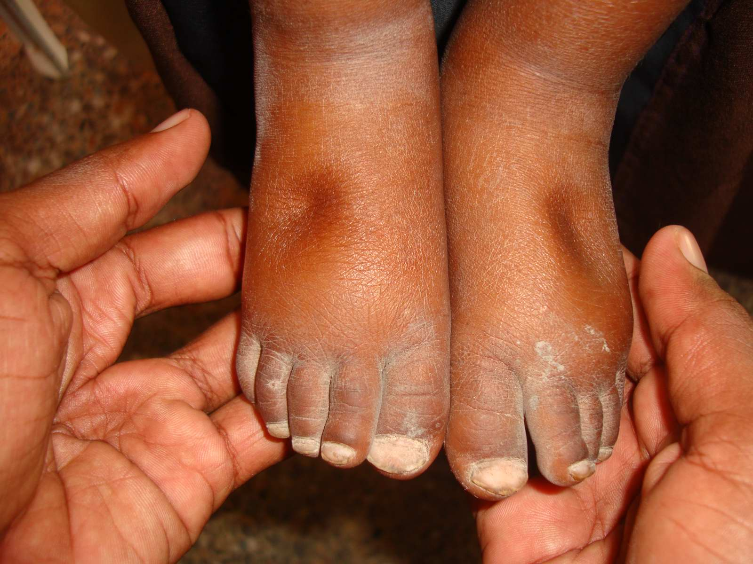
Οίδημα
Είναι η παθολογική αύξηση του διαμέσου υγρού, (στον διαμεσοκυττάριο χώρο) που οδηγεί σε εμφανή διόγκωση των ιστών.
“Indication of edema – a symptom of malnutrition”, από Oxfam International διαθέσιμο με άδεια CC BY-NC-ND 2.0

Slide 21
Αίτια ανάπτυξης οιδήματος
α) Αυξημένη υδροστατική πίεση αίματος,
β) Ελαττωμένη ογκωτική πίεση πλάσματος (υποπρωτεΐναιμία),
γ) Λεμφαγγειακή απόφραξη (συνήθως τοπικό),
δ) Αυξημένη κολλοειδοσμωτική και οσμωτική πίεση του υγρού των ιστών,
ε) Αυξημένη διαπερατότητα ενδοθηλίου.
α) Οίδημα οφειλόμενο σε αυξημένη υδροστατική πίεση
Συμφορητική καρδιακή ανεπάρκεια,
Θρόμβωση φλέβας ή αίτια που προκαλούν απόφραξη φλέβας,
Συμφυτική περικαρδίτιδα,
Κίρρωση ήπατος (Πυλαία υπέρταση),
Κατακράτηση ύδατος και ηλεκτρολυτών ή υπερβολική χορήγηση υγρών.

Slide 22
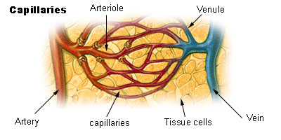
Τριχοειδή αγγεία

Slide 23
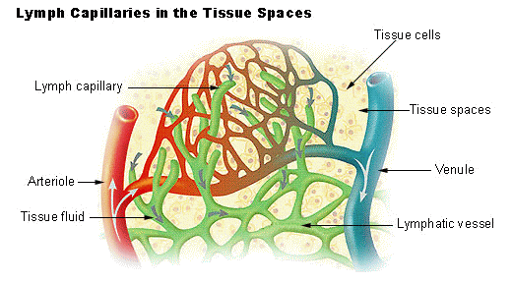
Λεμφαγγεία

Slide 24
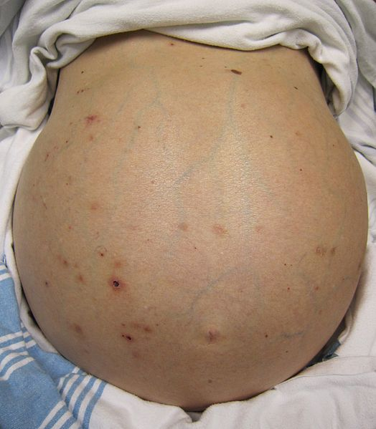
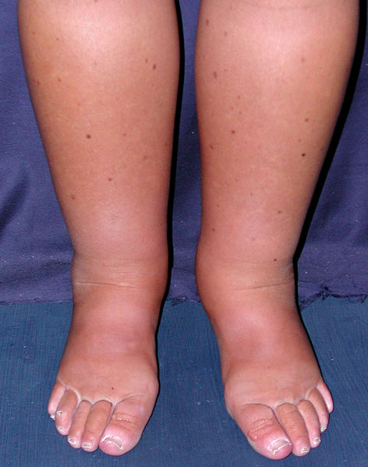
β) Οίδημα οφειλόμενο σε ελαττωμένη ογκωτική πίεση πλάσματος
Κυριότερη αιτία = ΥΠΟΠΡΩΤΕΪΝΑΙΜΙΑ
  Κίρρωση ήπατος, Πλημμελής διατροφή,
  Σπειραματοπάθειες λόγω αυξημένης διήθησης
  πρωτεϊνών από το πλάσμα,
  Εντεροπάθειες με απώλεια πρωτεϊνών.
  γ) Οίδημα οφειλόμενο σε λεμφαγγειακή απόφραξη: Λεμφοίδημα
Σε απόφραξη λεμφαγγείων από διήθηση σε κακοήθη νεοπλάσματα,
Χειρουργική αφαίρεση λεμφαδένων και λεμφαγγείων,
Φλεγμονές,
Ουλοποίηση μετά από ακτινοθεραπεία.

Slide 25
δ) Οίδημα οφειλόμενο σε αυξημένη κολλοειδοσμωτική και οσμωτική πίεση του υγρού των ιστών
Υπερβολική κατανάλωση άλατος,
Αυξημένη σωληναριακή επαναρρόφηση νατρίου,
Ελαττωμένη νεφρική διήθηση,
Εναπόθεση ουσιών (βλεννοπολυσακχαρίτες-μυξοίδημα)
ε) Οίδημα οφειλόμενο σε αυξημένη διαπερατότητα ενδοθηλίου
Φλεγμονές,
Εγκαύματα-τραύματα,
Τοξικές, αλλεργικές ή ανοσολογικές αντιδράσεις.

Slide 26
Θεραπεία οιδήματος
Αιτιολογική
Άρση της υποκείμενης αιτίας
  Π.χ. θεραπεία καρδιακής ανεπάρκειας, ηπατικής κίρρωσης, εντεροπαθειών, θεραπεία υποσιτισμού, Αντιμετώπιση αλλεργικών καταστάσεων κλπ.
Συμπτωματική
Δίαιτα: περιορισμός νερού και άλατος,
Χορήγηση διουρητικών,
Χορήγηση πρωτεϊνών
(σε υποπρωτεϊναιμία).

Slide 27
Νοσηλευτική φροντίδα ασθενή με οίδημα :
Σκοπός
Να υποχωρήσει το οίδημα,
Να προληφθεί η βλάβη του δέρματος λόγω στραγγαλισμού των τριχοειδών που τροφοδοτούν το δέρμα καθώς μπορεί να προκληθεί:
  α) Ισχαιμία: εξέλκωση και νέκρωση του δέρματος,
  β) Κατακλίσεις, γ) Λοίμωξη.
  Νοσηλευτικές παρεμβάσεις στην αντιμετώπιση του οιδήματος
Εφαρμογή γενικών μέτρων για άρση (θεραπεία) της αιτίας,
Ανύψωση του/των μέλους/ων,
Αποφυγή πίεσης και τραυματισμού,
Καλή καθαριότητα και αποφυγή περισσότερης υγρασίας.

Slide 28
Διαταραχές Ηλεκτρολυτών

Slide 29
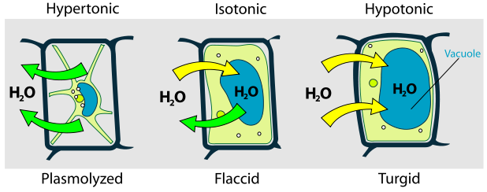
Διαταραχές Νατρίου (Na)
Το νάτριο αποτελεί τον κατεξοχήν εξωκυττάριο ηλεκτρολύτη και ρυθμιστή της εξωκυττάριας ωσμωτικής πίεσης,
Ιδιαίτερα ευαίσθητο το ΚΝΣ (εγκεφαλικό κύτταρο),
Υπονατριαμία προκαλεί διόγκωση των κυττάρων (β),
Υπερνατριαμία προκαλεί συρρίκνωση των κυττάρων και κυτταρική αφυδάτωση (α).
β
α
“Turgor pressure on plant cells diagram”, από LadyofHats B διαθέσιμο ως κοινό κτήμα

Slide 30
Υπονατριαιμία
Όταν Na πλάσματος <136 mEq/L.
Αίτια:
Κατακράτηση και περίσσεια νερού,
Δηλητηρίαση από ύδωρ, νεφρωσικό σύνδρομο, σύνδρομο απρόσφορης έκκρισης ADH,
Αυξημένη αποβολή νατρίου,
Εφιδρώσεις, απώλεια από παροχετεύσεις (γαστρεντερικό),
Μειωμένη πρόσληψη, Άναλος δίαιτα,
ή και συνδυασμός και των δύο παραγόντων.

Slide 31
Κλινική εικόνα Υπονατριαιμίας
Όταν Na:130-135 mEq/L
  Συνήθως χωρίς συμπτώματα.
Όταν Na: 120-130 mEq/L
  Ταχυσφυγμία, υπόταση,
  Ναυτία, κράμπες, εμετούς και κοιλιακούς πόνους.
Όταν Na: < 120 mEq/L
  Έντονη αδυναμία,
  Δύσπνοια (μέχρι και ΟΠΟ),
  Μειωμένα τενόντια αντανακλαστικά,
  Σύγχυση, διέγερση, κώμα και τελικά θάνατος.

Slide 32
Θεραπεία Υπονατριαιμίας
Αιτιολογική αντιμετώπιση
Αναζήτηση και θεραπεία της αιτίας.
Συμπτωματική αντιμετώπιση
1) Περιορισμός υγρών, Λήψη αλατιού με δίαιτα,
2) Χορήγηση υπέρτονου διαλύματος χλωριούχου νατρίου εάν το επιτρέπει η αιμοδυναμική κατάσταση του ασθενούς,
3) Μέτρηση ισοζυγίου ύδατος,
4) Παρακολούθηση ασθενή για εμφάνιση προβλημάτων (σφύξεις, αναπνοές, επίπεδο συνείδησης, ζύγισμα, κλπ),
5) Εργαστηριακός έλεγχος.

Slide 33
Υπερνατριαιμία
Όταν Na πλάσματος >145 mEq/L .
Αίτια:
Αυξημένη πρόσληψη Νατρίου
  Υπερνατριούχος δίαιτα, χορήγηση διαλυμάτων με υψηλή περιεκτικότητα νατρίου (διττανθρακικά).
Μειωμένη αποβολή Νατρίου
  Υπεραλδοστερονισμός, σύνδρομο Cushing, κορτικοστεροειδή,
  Απώλεια ύδατος από ποικίλα αίτια,
  Μειωμένη πρόσληψη ύδατος.

Slide 34
Κλινική εικόνα Υπερνατριαιμίας
Αρχικά
  ληθαργικότητα, ανησυχία,
  Αδυναμία, υπόταση,
  Δέρμα και βλεννογόνοι ξηροί.
Όψιμα
  Ευερεθιστότητα και αργότερα
  Σπασμοί, κώμα και τελικά θάνατος.

Slide 35
Θεραπεία Υπερνατριαιμίας
Συμπτωματική αντιμετώπιση
1) Άναλος δίαιτα,
2) Αναπλήρωση του ελλείμματος ύδατος με υπότονα υγρά,
3) Μέτρηση ισοζυγίου,
4) Παρακολούθηση ασθενή για εμφάνιση προβλημάτων (σφύξεις, αναπνοές, επίπεδο συνείδησης, ζύγισμα, κλπ),
5) Εργαστηριακός έλεγχος.
Αιτιολογική αντιμετώπιση
Διακοπή της περαιτέρω απώλειας ύδατος (με πιθανή χορήγηση αντιδιουρητικής ορμόνης όπου είναι απαραίτητο ή διορθώνοντας τυχόν ωσμωτική διούρηση).

Slide 36
Διαταραχές Καλίου (K)
Ιδιαίτερα ευαίσθητο το μυοκάρδιο (μυοκαρδιακή ίνα),
Υποκαλιαιμία: αύξηση της συχνότητας της καρδιακής συστολής , ταχυαρρυθμίες,
Υπερκαλιαιμία: μείωση της συχνότητας της καρδιακής συστολής , βραδυαρρυθμίες.

Slide 37
Υποκαλιαιμία
Όταν Κ πλάσματος <3,5 mEq/L.
Αίτια:
Ανεπαρκής πρόσληψη,
Αυξημένη αποβολή καλίου,
  Αυξημένη διούρηση, σύνδρομο Cushing, υπεραλδοστερονισμός, διάρροια, εμετός.
Μετακίνησή του από τον εξωκυττάριο στον ενδοκυττάριο χώρο.
  Υπερινσουλιναιμία: Είσοδος γλυκόζης στα κύτταρα,
  Μεταβολική αλκάλωση,
  Οξύ Πνευμονικό Οίδημα

Slide 38
Κλινική εικόνα Υποκαλιαιμίας
Διαταραχές της καρδιακής λειτουργίας (αρρυθμίες, πτώση του ST διαστήματος, χαμηλό έπαρμα Τ και σαφές κύμα U)
Αδυναμία, κράμπες, μυαλγίες και σε περιπτώσεις έντονης υποκαλιαιμίας = ραβδομυόλυση.
Εκδηλώσεις από συμμετοχή των λείων μυϊκών ινών με εικόνα δυσκοιλιότητας ή ειλεού.
Νευρολογικές εκδηλώσεις: δίψα, διαταραχές των εν τω βάθει τενόντιων αντανακλαστικών και παραισθησίες.

Slide 39
ECG Pattern Of Hypokalemia
Prominent U Wave
Depressed ST segment
Biphasic T wave

Slide 40
Θεραπεία Υποκαλιαιμίας
Συμπτωματική αντιμετώπιση
1) Αποκατάσταση του ολικού ελλείμματος Καλίου,
2) Αναπλήρωση του ελλείμματος με διαλύματα εμπλουτισμένα σε Κ
3) Παρακολούθηση ασθενή για εμφάνιση προβλημάτων (σφύξεις, ΗΚΓ, αναπνοές, μυϊκός τόνος, κλπ),
4) Εργαστηριακός έλεγχος.
Αιτιολογική αντιμετώπιση
Αναζήτηση και θεραπεία της αιτίας.

Slide 41
Υπερκαλιαιμία
Όταν Κ πλάσματος > από 5,5 mEq/L
Αίτια :
Αυξημένη πρόσληψη,
  Διατροφή, μεταγγίσεις, υπερβολική χορήγηση διαλυμάτων πλούσια σε Κ,
Μετακίνηση καλίου προς τον εξωκυττάριο χώρο,
  Μεταβολική οξέωση,
  Κυτταρική καταστροφή (τραύμα, χημειοθεραπεία),
Μειωμένη αποβολή καλίου από τους νεφρούς,
  νεφρική ανεπάρκεια, επινεφριδιακή ανεπάρκεια,
  χορήγηση καλιοσυντηρηντικών διουρητικών.

Slide 42
Κλινική εικόνα Υπερκαλιαιμίας
Διαταραχές της καρδιακής λειτουργίας που μπορούν να οδηγήσουν σε:
  Κοιλιακή μαρμαρυγή / Ασυστολία.
  Μεταβολές από το ΗΚΓ (υψηκόρυφα επάρματα Τ, ακολούθως εξαφανίζονται τα επάρματα Ρ, διευρύνονται τα QRS και τελικά επέρχεται κοιλιακή μαρμαρυγή.
  Ελάττωση των αγγειακών περιφερικών αντιστάσεων.
  Μυϊκή αδυναμία η οποία ξεκινά από τα κάτω άκρα και μπορεί να εξελιχθεί σε χαλαρή τετραπάρεση.
  Διάταση εντέρου ή και παραλυτικός ειλεός.

Slide 43
ΗΚΓ Υπερκαλιαιμίας
Tall peaked T wave
Tall peaked T wave
Loss of P wave
Widened QRS with tall T wave

Slide 44
Θεραπεία Υπερκαλιαιμίας
Αιτιολογική αντιμετώπιση
Αναζήτηση και θεραπεία της αιτίας.
Συμπτωματική αντιμετώπιση
1) Διακοπή της περαιτέρω πρόσληψης καλίου από όλες τις οδούς,
2) Διευκόλυνση της εισόδου του καλίου στον ενδοκυττάριο χώρο,
3) Χορήγηση ινσουλίνης και γλυκόζης,
4) Χορηγηση ανταγωνιστών της δράσης του καλίου πάνω στην κυτταρική μεμβράνη (γλυκονικό ή χλωριούχο ασβέστιο),
5) Προάγοντας την αποβολή καλίου :
  Ιονταλλακτικές ρητίνες pερ οs, ή από έντερο (υποκλυσμοί),
  Με αιμοκάθαρση.

Slide 45
Διαταραχή Ασβεστίου (Ca)

Slide 46
Υπασβεστιαιμία
Όταν Ca: <9,0 mg/dl
Αίτια
Μειωμένη πρόσληψη,
  Δίαιτα, σύνδρομα δυσαπορρόφησης, ΧΝΑ,
Αυξημένη αποβολή,
  ΟΝΑ, στεατόρροια (απομάκρυνση μεγάλης ποσότητας λιπαρών ουσιών μέσω άπεπτων κοπράνων)
Καταστάσεις που προκαλούν μείωση του ιονισμένου Ca,
  Πολλαπλές μεταγγίσεις, οξεία παγκρεατίτιδα, υπερφωσφαταιμία, ακινησία,
  Καταστροφή ή αφαίρεση παραθυρεοειδών αδένων.

Slide 47
Κλινική εικόνα Υπασβεστιαιμίας
Μειωμένη καρδιακή συχνότητα και συσταλτικότητα, Αυξημένα τενόντια αντανακλαστικά, Υπερδιέγερση των σκελετικών μυών, Μυϊκές συσπάσεις, Σπασμοί, Τετανία, Αυξημένοι εντερικοί ήχοι, διάρροιες.
Σημείo Trousseau (σπασμός στον καρπό), και
Σημείο Chvostek (σπασμός προσώπου μετά από πλήξη του προσωπικού νεύρου)
(https://www.youtube.com/watch?v=kvmwsTU0InQ)

Slide 48
Προβλήματα ασθενών με Υπασβεστιαιμία
Μειωμένη καρδιακή παροχή,
Πόνος από κράμπες και μυϊκές συσπάσεις,
Ανεπαρκής τύπος αναπνοής, ασφυξία από διαταραχή της λειτουργίας των αναπνευστικών μυών
(αυξημένες συσπάσεις),
Κίνδυνος τραυματισμού και καταγμάτων,
Τετανία.

Slide 49
Κλινικά σημεία Υπασβετιαιμίας
Σημείο Trousseau (σπασμός στον καρπό),
Σημείο Chvostek (σπασμός προσώπου μετά από πλήξη του προσωπικού νεύρου)
Θεραπεία Υπασβεστιαιμίας
Αιτιολογική αντιμετώπιση & Συμπτωματική αντιμετώπιση,
  Χορήγηση Ca per os, IV, δίαιτα,
  Παρακολούθηση για εμφάνιση προβλημάτων (σφύξεις, αναπνοές, ΗΚΓ κλπ),
  Εργαστηριακός έλεγχος,
  Αντιμετώπιση των προβλημάτων του ασθενή,
  Προφύλαξη από κακώσεις, πρόληψη αναπνευστικών προβλημάτων, αναλγησία κλπ.

Slide 50
Υπερασβεστιαιμία
Ca >10,5mg/dl
ΑΙΤΙΑ:
Υπερβολική πρόσληψη
Μειωμένη αποβολή,
  Νεφρική ανεπάρκεια, χρήση διουρητικών θειαζίδης,
Καταστάσεις που προκαλούν αύξηση Ca
  Υπερπαραθυρεοειδισμός,
  Ακινησία,
  Αφυδάτωση, λίθιο κλπ.

Slide 51
Θεραπεία Yπερασβεστιαιμίας
Αιτιολογική αντιμετώπιση & Συμπτωματική αντιμετώπιση
Διακοπή χορήγησης ασβεστίου και φαρμάκων που προκαλούν αύξηση του ασβεστίου,
Παρακολούθηση ασθενή για εμφάνιση προβλημάτων (σφύξεις, αναπνοές, ΗΚΓ κλπ),
Εργαστηριακός έλεγχος,
Αντιμετώπιση των προβλημάτων του ασθενή,
  Προφύλαξη από κακώσεις, πρόληψη αναπνευστικών προβλημάτων, αναλγησία κλπ.
-

Slide 52
Ευχαριστώ για την προσοχή σας

Slide 53


Βιβλιογραφικές αναφορές και παραπομπές πηγών,
Σημείωμα Αναφοράς
Αντωνία Καλογιάννη. «Χειρουργική Νοσηλευτική Ι (Θ). Ενότητα 2: Διαταραχές Ύδατος και Ηλεκτρολυτών». Έκδοση: 1.0. Αθήνα 2014. Διαθέσιμο από τη δικτυακή διεύθυνση: ocp.teiath.gr.
Copyright Τεχνολογικό Εκπαιδευτικό Ίδρυμα Αθήνας, Αντωνία Καλογιάννη 2014.

